Slide 1
Core Java, осень

Slide 2
Абстракция
Абстракция означает разработку классов исходя из их интерфейсов и функциональности, не принимая во внимание реализацию деталей.
Преимущества
Применяя абстракцию, мы можем отделить то, что может быть сгруппировано по какому-либо типу.
Часто изменяемые свойства и методы могут быть сгруппированы в отдельный тип, таким образом основной тип не будет подвергаться изменениям. Это усиливает принцип ООП: «Код должен быть открытым для Расширения, но закрытым для Изменений».
Абстракция упрощает представление дочерних классов

Slide 3
Абстрактный класс
ccccddeckhdjlhddilfjkgikfbncbrunivvinikkilrk
public abstract class Car { private String model; private String color; private int maxSpeed; public abstract void gas(); public abstract void brake(); // getter(), setter() }

Slide 4
Интерфейс
Описывает поведение объектов, которые его реализуют
Не определяет внутреннее состояние
Определяет двусторонний контракт, выдвигая:
требования к реализации
требования к пользователям
Требования интерфейса выражаются в:
Сигнатурах методов (проверяется компилятором)
Аннотациях (проверяется процессором аннотаций, линтером и тд)
Документации (проверяется программистом)

Slide 5
Интерфейс
public interface Messenger { void sendMessage(); void getMessage(); }
public class Telegram implements Messenger { @Override public void sendMessage() { System.out.println("Отправляем сообщение в Telegram!"); } @Override public void getMessage() { System.out.println("Читаем сообщение в Telegram!"); } }

Slide 6
Функциональный интерфейс
Функциональный интерфейс - интерфейс, содержащий один абстрактный метод. Это единственное условие, поэтому static и default методов может быть сколько угодно
import java.lang.FunctionalInterface; @FunctionalInterface public interface MyInterface{ // один абстрактный метод double getValue(); }

Slide 7
Функциональный интерфейс
@FunctionalInterface
Аннотация @FunctionalInterface нужна для проверки на этапе компиляции, является ли интерфейс функциональным. Если нет, генерируется ошибка.

Slide 8
Функциональный интерфейс
Существует одно исключение касательно того, что функциональный интерфейс должен содержать один абстрактный метод. Исключения составляют методы класса Object.
@FunctionalInterface public interface Generator { int next(); boolean equals(Object o); // тут не будет ошибки }

Slide 9
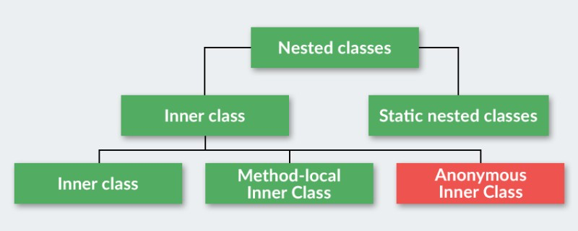
Анонимный класс

Slide 10
Лямбда-выражения
(parameter list) -> lambda body
public static void main(String[] args) { new Thread(() -> System.out.println("Hello")).start(); }

Slide 11
Лямбда-выражения
Если лямбда-функция используется в качестве статического поля, то она имеет доступ ко всем статическим членам этого класса.
Если лямбда-функция реализована в обычном методе, то она имеет доступ ко всем членам объемлющего класса, если в статическом, то только к статическим.
Внутри метода лямбда-функция имеет доступ только к final и effective-final локальным переменным.

Slide 12
Ссылки на методы
Оператор ::
Ссылка на статический метод | ContainingClass::staticMethodName | Все параметры передаются методу. Напр. Objects::isNull ~ Objects.isNull(x)
Ссылка на нестатический метод конкретного объекта | containingObject::instanceMethodName | Метод вызывается для заданного объекта Напр. System.out::println ~ x -> System.out.println(x)
Ссылка на нестатический метод любого объекта конкретного типа (класса) | ContainingType::methodName | Первый параметр - получатель, остальные - параметры. Напр. String::compareToIgnoreCase ~ (x, y) -> x.compareToIgnoreCase(y)
Ссылка на конструктор | ClassName::new
Ps. Во внутреннем классе можно указать ссылки this, super на внешний класс следующим образом: Объемлющий класс::this::метод

